Slide 1

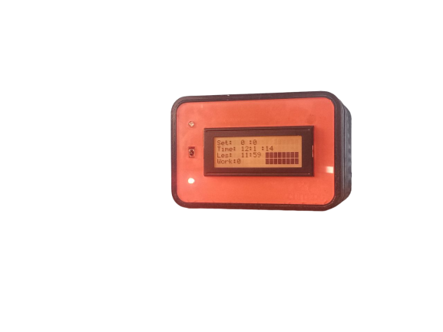
Умная розетка
Chiters team
Чита, Забайкальский край

Slide 2

Как часто вам приходится настраивать различные таймеры? Будильник на смартфоне, таймер на стиральной или посудомоечной машине, чтобы к утру у вас была постиранная одежда и помытая посуда, да и мало ли когда нужно что-то начать через какое-то время, особенно в ночное время, для оплаты по ночному тарифу.
ПРОБЛЕМА

Slide 3
Цели и задачи
Задачи:
- проанализировать имеющие аналоги
- на основе полученных данных создать концепт устройства
- собрать рабочий прототип устройства
- протестировать работу устройства и по итогам тестирования проанализировать результат и сделать доработки
Цель:
Создание программируемого таймера с управлением с помощью ИК-пульта

Slide 4


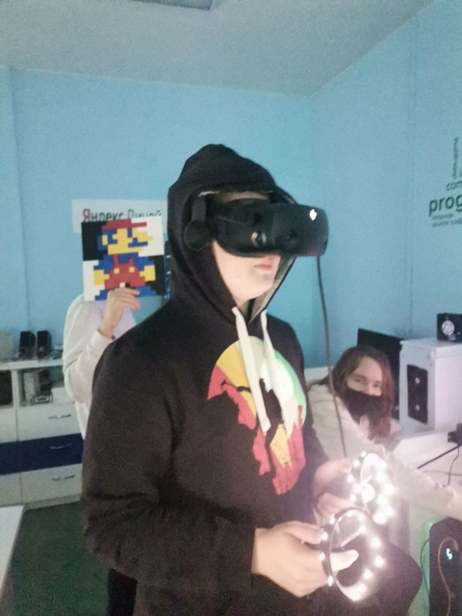
Роли
Пляскин Даниил
Тятев Алексей
Семёнов Павел
схемотехника, изготовление печатной платы
программирование платы, создание логики работы системы
создание корпуса, презентация, документация

Slide 5
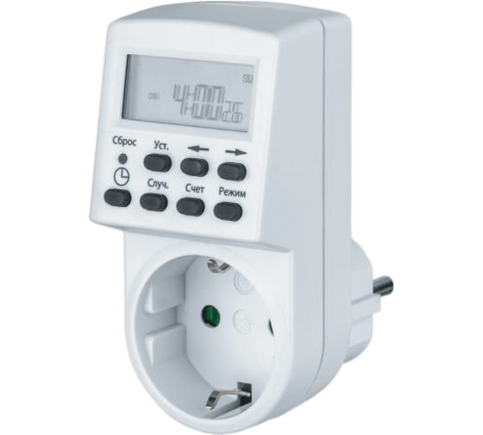
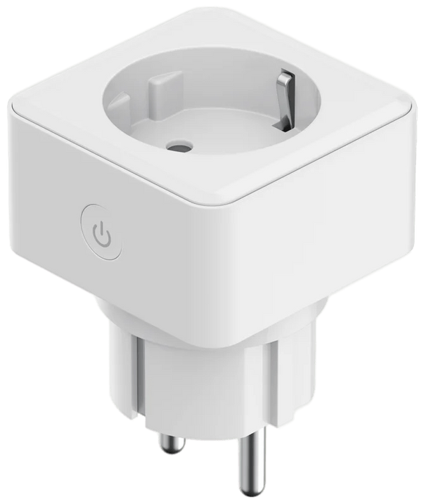
Аналоги
Таймер NTR-E-S01-WH
Умная розетка Яндекс
Розеточный электронный таймер, с установкой времени с помощью кнопок
Розетка с управление через голосового помощника Алиса, с возможностью создания сценариев запуска в разное время

Slide 6
Концепция
Для продукта мы использовали:
NodeMCU в роли микроконтроллера
Экран lcd 2004 i2c
реле
ИК-приемник с пультом
Согласно техническому заданию и изучения аналогов мы совместили лучшие элементы от аналогов и добавили новые функциональные возможности:
настройка и управление с помощью Wi-Fi
режим настройки с помощью пульта
Этапы разработки:
- реализация функции запуска устройства с помощью микроконтроллера
- создания управления и настройки времени с помощью ик-пульта
- разработка и изготовление печатной платы и корпуса
- сборка

Slide 7



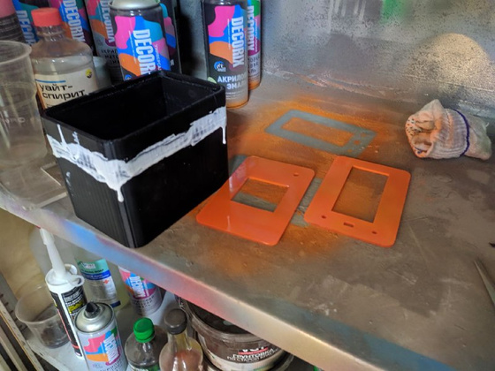
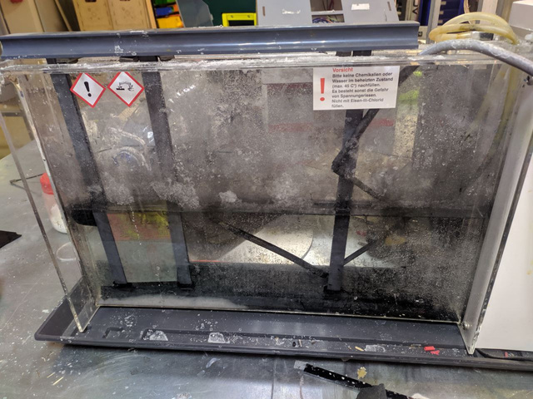

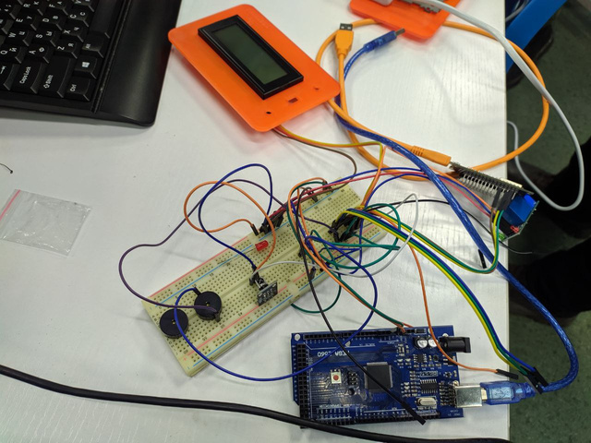

Прототип
Для реализации прототипа мы использовали программы и сервисы:
Arduino IDE
Easy IDA
Компас 3D
CorelDRAW
Canva
Оборудование:
паяльная станция
3d принтер
лазерный гравировальный станок
станок для изготовления печатных плат
компьютер с установленным ПО

Slide 8
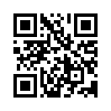
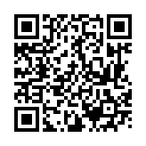

QR
Инструкция
Код
Буклет

Slide 9
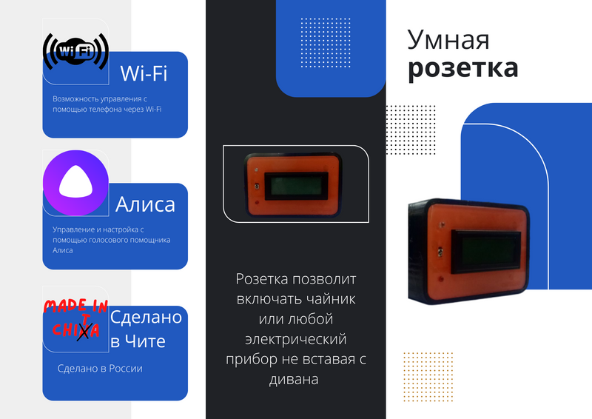
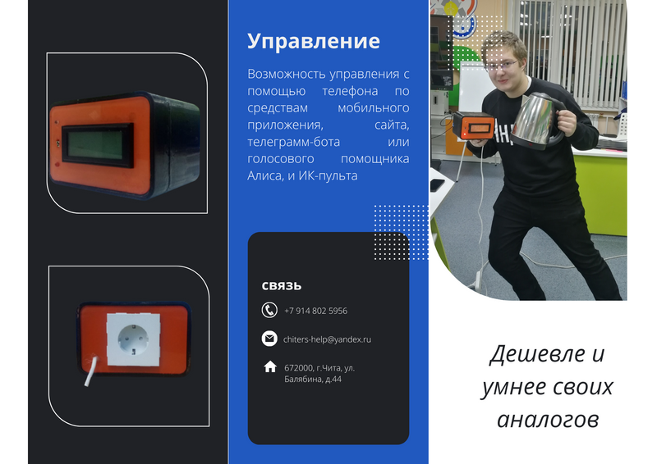
Стоимость продукта
Итоговая стоимость прототипа на данный момент вышла в районе 1500 рублей
По ходу разработки были придуманы улучшениям
и цена обновленной версии уменьшится на 300-400 рублей

Slide 10
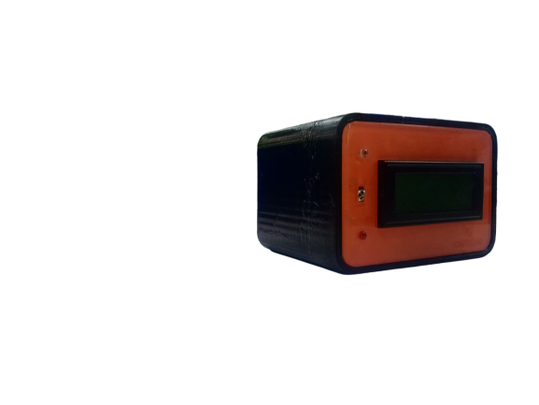
Анализ результатов
По итогу реализации проекта мы добились работоспособного устройства, которое соответствует всем поставленным задачам
для решения кейса мы использовали контроллер NodeMCU(ESP8266) которая имеет возможность подключаться к Wi-Fi, что нам позволяет использовать устройство в системе IoT и реализации продукта в системе умного дома

Slide 11
Спасибо за внимание

